Slide 1
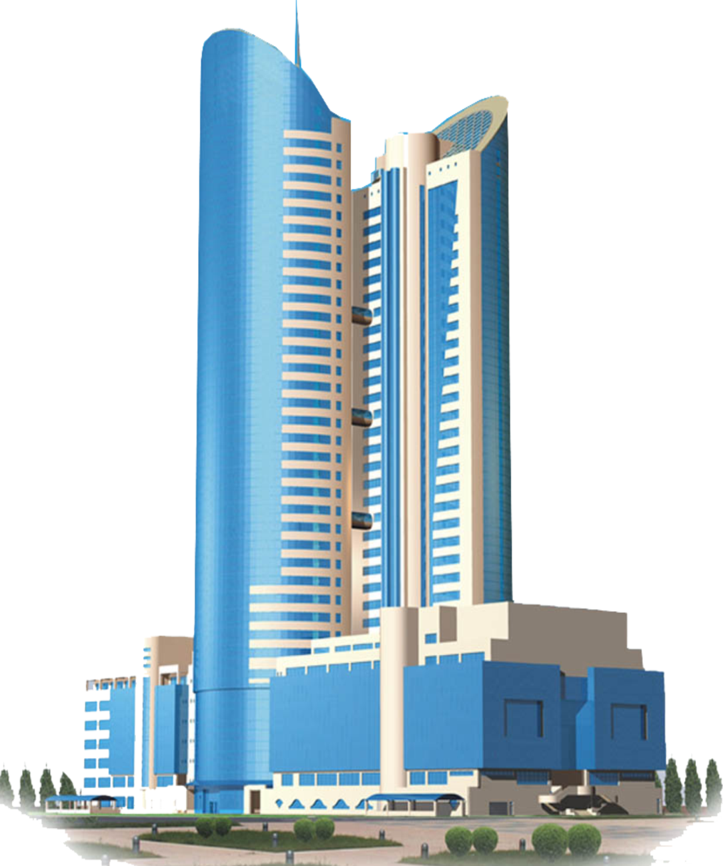

«Қазақстан темір жолы» ҰК» АҚ
КІРМЕ ЖОЛДАРДЫ БЕРУ ЖӘНЕ ЭЛЕКТР ЭНЕРГИЯСЫН БЕРУ ҚЫЗМЕТТЕРІ БОЙЫНША 2023 ЖЫЛҒЫ 1 ЖАРТЫЖЫЛДЫҚТАҒЫ ҚЫЗМЕТ ҚОРЫТЫНДЫЛАРЫ МЕН НЕГІЗГІ МІНДЕТТЕРІ
Астана қаласы
28.07.2023

Slide 2

ЕСЕПТІҢ МАЗМҰНЫ
Жалпы ақпарат
Көрсетілетін реттеліп көрсетілетін қызметтердің көлемі бойынша
Негізгі қаржылық-экономикалық көрсеткіштер бойынша
«ҚТЖ» ҰК» АҚ 2023 жылдың бірінші жартыжылдығына реттеліп көрсетілетін қызметтерге бекітілген тарифтік сметаның бап бойынша орындалуы туралы
2023 жылдың бірінші жартыжылдығына «ҚТЖ» ҰК» АҚ реттеліп көрсетілетін қызметтерге арналған инвестициялық бағдарламаларын орындау туралы
Реттелетін қызметтерді тұтынушылармен тұрақты жұмыс жүргізілуде
Қызметінің келешегі туралы
2

Slide 3
КІРМЕ ЖОЛДАР ҚЫЗМЕТТЕРІ

Slide 4
КІРМЕ ЖОЛДАР ҚЫЗМЕТТЕРІ
1-қызмет – жылжымалы құрамның өтуі үшін.
Компания филиалдарында жалпы ұзындығы 86,3 км болатын 53 станцияда 170 кірме жол бар.
2-қызмет – тасымалдау процесінің технологиялық операцияларында көзделмеген маневрлік, тиеу-түсіру, сондай-ақ жылжымалы құрамды тұрақтандыру үшін.
2023 жылдың бірінші жартыжылдығында 360 тұтынушы кірме жолдарды пайдаланды.
4

Slide 5
КІРМЕ ЖОЛДАРЫНЫҢ ҚЫЗМЕТТЕРІНЕ ТАРИФ СМЕТАСЫН ОРЫНДАУ
2023 ЖЫЛҒЫ 1 ЖАРТЫЖЫЛДЫҚ НӘТИЖЕЛЕРІ (1-ҚЫЗМЕТ)
№ п/п | Тарифтік сметаның көрсеткіштерінің атауы | Бірлік өлшемдер | Жоспар | Факт | Орындалуы %
I | Тауар өндіру және қамтамасыз ету шығындары қызметтер, соның ішінде: | мың. теңге | 26 021,08 | 15 209,50 | 58
1. | Материалдық шығындар, соның ішінде: | -"- | 9 823,77 | 3 658,21 | 37
1.1. | материалдар | -"- | 9 823,77 | 3 658,21 | 37
1.2. | жанармай | -"-
1.3. | электр энергиясы | -"-
2. | Еңбек шығындары, соның ішінде: | -"- | 9 683,92 | 7 064,53 | 73
2.1. | еңбекақы | -"- | 8 527,97 | 5 639,21 | 66
2.2. | әлеуметтік салық | -"- | 1 046,50 | 1 363,10 | 130
2.3. | МӘМС | -"- | 109,45 | 62,22 | 57
3. | Негізгі қорлардың амортизациясы және материалдық емес активтер | -"- | 6 490,76 | 4 486,76 | 69
4. | Басқа шығындар, соның ішінде: | -"- | 22,63
4.1. | басқа да шығындар (медициналық қызметтер) | -"- | 22,63
II | Кезеңдік шығындар, соның ішінде: | -"- | 2 613,59 | 1 675,91 | 64
5. | Жалпы және әкімшілік шығыстар (салықтар) | -"- | 2 613,59 | 1 675,91 | 64
III | Жалпы баға | -"- | 28 634,67 | 16 885,42 | 59
IY | Пайда | -"- | 2 815,06 | -8 718,46 | -310
Y | Жалпы табыс | -"- | 31 449,73 | 8 166,96 | 26
YI | Көрсетілетін қызметтердің көлемі | вагон-км | 198 745 | 57 180 | 29
YII | Тариф | тенге/ваг-км | 142,83 | 142,83 | 100
5

Slide 6
КІРМЕ ЖОЛДАРЫНЫҢ ҚЫЗМЕТТЕРІНЕ ТАРИФ СМЕТАСЫН ОРЫНДАУ
2023 ЖЫЛҒЫ 1 ЖАРТЫЖЫЛДЫҚ НӘТИЖЕЛЕРІ (2-ҚЫЗМЕТ)
№ п/п | Тарифтік сметаның көрсеткіштерінің атауы | Бірлік өлшемдер | Жоспар | Факт | Орындалуы, %
I | Тауар өндіру және қамтамасыз ету шығындары қызметтер, соның ішінде: | тыс. тенге | 24 019,47 | 14 039,54 | 58
1. | Материалдық шығындар, соның ішінде: | -"- | 9 068,10 | 3 376,81 | 37
1.1. | материалдар | -"- | 9 068,10 | 3 376,81 | 37
1.2. | жанармай | -"-
1.3. | электр энергиясы | -"-
2. | Затраты на оплату труда, всего в том числе: | -"- | 8 939,00 | 6 521,11 | 73
2.1. | еңбекақы | -"- | 7 871,97 | 5 205,42 | 66
2.2. | әлеуметтік салық | -"- | 966,00 | 1 258,25 | 130
2.3. | МӘМС | -"- | 101,03 | 57,44 | 57
3. | Негізгі қорлардың амортизациясы және материалдық емес активтер | -"- | 5 991,48 | 4 141,63 | 69
4. | Басқа шығындар, соның ішінде: | -"- | 20,89
4.1. | басқа да шығындар (медициналық қызметтер) | -"- | 20,89
II | Кезеңдік шығындар, соның ішінде: | -"- | 2 412,55 | 1 547,00 | 64
5. | Жалпы және әкімшілік шығыстар (салықтар) | -"- | 2 412,55 | 1 547,00 | 64
III | Жалпы баға | -"- | 26 432,02 | 15 586,54 | 59
IY | Пайда | -"- | 2 598,51 | -644,13 | -25
Y | Жалпы табыс | -"- | 29 030,53 | 14 942,41 | 51
YI | Көрсетілетін қызметтердің көлемі | вагоно-сағ | 549 647 | 313 455 | 57
YII | Тариф | тенге/ваг-сағ | 47,67 | 47,67 | 100
6

Slide 7
ИНВЕСТИЦИЯЛЫҚ БАҒДАРЛАМАНЫ ЖҮЗЕГЕ АСЫРУ БОЙЫНША
КІРМЕ ЖОЛ ҚЫЗМЕТТЕРІНЕ 2023 ЖЫЛДЫҢ 1 ЖАРТЫЖЫЛДЫҒЫНДА ОРЫНДАЛУЫ
№ п/п | Проект атауы | жоспар |  | факт |  | аутықуы |  | себептері
 |  | көлемі, км | сумма, | көлемі, км | сумма, | көлемі, км | сумма
 |  |  | мың.тенге |  | мың.тенге |  | мың.тенге
 | «ҚТЖ» ҰК» АҚ МЖӘ қызметтері бойынша барлығы, оның ішінде: | 1,193 | 23 380 | 0 | 0 | -1,193 | -23 380 | Жақсартылған орташа жолды жөндеу кестесіне сәйкес 2023 жылдың екінші жартысында аяқталады деп күтілуде
1 | ст. Оскемен подъездной путь №53 | 0,207 | 4 119 |  |  | -0,207 | -4 118
2 | ст.Семей подъездной путь №142 | 0,075 | 1 500 |  |  | -0,075 | -1 500
3 | ст.Семей подъездной путь №44 | 0,167 | 3 255 |  |  | -0,167 | -3 255
4 | ст.Семей подъездной путь №146 | 0,135 | 2 645 |  |  | -0,135 | -2 645
5 | ст.Шар подъездной путь №18 | 0,237 | 4 565 |  |  | -0,237 | -4 565
6 | ст.Аягоз подъездной путь №129А | 0,08 | 1 660 |  |  | -0,08 | -1 660
7 | ст.Шиели подъездной путь №19 | 0,148 | 2 856 |  |  | -0,148 | -2 856
8 | ст.Шиели подъездной путь №20 | 0,144 | 2 780 |  |  | -0,144 | -2 780
7

Slide 8
ЭЛЕКТР ЭНЕРГИЯСЫН БЕРУ ҚЫЗМЕТТЕРІ

Slide 9
ЭЛЕКТР ЭНЕРГИЯСЫН БЕРУ ҚЫЗМЕТТЕРІ
Компанияның құрамына электр энергиясын беру бойынша қызмет көрсететін магистральдық желінің 12 филиалы кіреді.
2023 жылдың бірінші жартыжылдығында 661 тұтынушы электр энергиясын жеткізу қызметін пайдаланды.
Кәсіпорынның электр желілері бар:
электр желілері
- 12 314,8 км,
ТП, КТП белгіленген қуаты – 1 164,6 (мың кВт).
Жалпы тарату құрылғылары, трансформаторлық қосалқы станциялар (ТС) және пакеттік трансформаторлық қосалқы станциялар (КТП) – 7 031 бірлік. Оның ішінде 2449 тарату құрылғысы және 4582 трансформаторлық қосалқы станциялар мен пакеттік трансформаторлық қосалқы станциялар.
9

Slide 10
ӨТКІЗУ ҚЫЗМЕТТЕРІНІҢ ТАРИФ СМЕТАСЫН ОРЫНДАУ
2023 ЖЫЛДЫҢ 1 ЖАРТЫЖЫЛДЫҒЫНДА ЭЛЕКТР ЭНЕРГИЯСЫ
№ п/п | Көрсеткіштердің атауы | Бірлік өлшемдер | Жоспар | Факт | Орындалуы, %
I | Тауарларды өндіруге кеткен шығындар және қызметтерді көрсету, оның ішінде: | мың. тенге | 2 476 826,79 | 1 816 024,00 | 73
1 | Материалдық шығындар, соның ішінде: | -//- | 1 871 743,20 | 1 325 219,56 | 71
1.1. | материалдар | -//- | 21 825,70 | 10 847,30 | 50
1.2. | жанармай | -//- | 15 149,88 | 7 395,52 | 49
1.3. | электр энергиясы | -//- | 1 834 767,62 | 1 306 976,75 | 71
2 | Затраты на оплату труда, всего в том числе: | -//- | 565 712,33 | 459 770,56 | 81
2.1. | заработная плата | -//- | 507 137,90 | 408 749,40 | 81
2.2. | социальный налог | -//- | 43 360,29 | 38 783,56 | 89
2.3. | ОСМС | -//- | 15 214,14 | 12 237,60 | 80
3 | Негізгі қорлардың амортизациясы және материалдық емес активтер | -//- | 37 392,00 | 29 690,17 | 79
4 | Бөгде ұйымдардың қызметтері, оның ішінде: | -//- | 1 979,26 | 1 343,71 | 68
4.1. | Коммуналдық қызмет | -//- | 1 671,79 | 1 280,94 | 77
4.2. | байланыс қызметтері | -//- | 307,47 | 62,77 | 20
II | Кезең шығыстары, барлығы (салықтар) | -//- | 2 075,85 | 2 175,57 | 105
III | Барлық шығындар | -//- | 2 478 902,64 | 1 818 199,58 | 73
IV | Пайда | -//- |  | -589 913,95
V | Барлық кірістер | -//- | 2 478 902,64 | 1 228 285,63 | 50
VI | Көрсетілетін қызметтердің көлемі | мың. кВтч | 1 018 207,99 | 562 989,85 | 55
VII | Нормативтік шығындар | % | 10,11 | 10,11 | 100
 |  | мың. кВтч | 114 484,12 | 62 557,61 | 55
VIII | Тариф (ҚҚС-сыз) 01.01 - 30.06 | тенге/кВтч | 2,18 | 2,18 | 100
 | Тариф ҚҚС-сыз) 01.07 - 31.12 |  | 2,43
10

Slide 11
2023 ЖЫЛДЫҢ 1 ЖАРТЫЖЫЛДЫҒЫНЫҢ ЭЛЕКТР ЭНЕРГИЯСЫН БЕРУ ЖӨНІНДЕГІ ҚЫЗМЕТТЕРГЕ АРНАЛҒАН ИНВЕСТИЦИЯЛЫҚ БАҒДАРЛАМАНЫ ОРЫНДАУ ҚОРЫТЫНДЫСЫ
№пп | Атауы | Өлшем бірлігі | Жоспар |  | Факт |  | Ауытқуы
 |  |  | Саны | Сумма, мың.тенге | Саны | Сумма, мың.тенге | Сумма, мың.тенге
 | "ҚТЖ "ҰК"АҚ РПЭ қызметтеріне барлығы,оның ішінде: |  | 16 | 37 367 | 5 | 16 722 | -20 645
1 | Толық тарату монтаждауы бар құрылғылар (КСО) | комплект | 2 | 8 530 |  |  | -8 530
2 | ТМ-400/10/0,4 кВ трансформаторы | штука | 7 | 13 721 |  |  | -13 721
3 | Трансформатор ТМ-630/10/0,4 кВ | штука | 1 | 2 944 | 1 | 4 987 | 2 043
4 | Майлы трансформатор ТМ-250/10/0,4кВ | штука | 5 | 7 321 | 4 | 11 735 | 4 414
5 | Майлы трансформатор ТМЖ-400/27,5/0,4кВ | штука | 1 | 4 851 |  |  | -4 851
11

Slide 12
2023 ЖЫЛДЫҢ 1 ЖАРТЫЖЫЛДЫҒЫНДАҒЫ ҚЫЗМЕТТЕРДІ ТҰТЫНУШЫЛАРМЕН ЖҰМЫС
кірме жолдардың қызметтері үшін:
1. Қызметтерді тұтынушылармен жедел (жеделдетілген) жұмыс бір терезе қағидаты бойынша жүзеге асырылады:
- өтінішті қабылдау;
- қол қойылған шартты беру;
- вагондарды жеткізу және тазалау актісін тіркеу;
- есеп айырысу (такси қызметі) және қызметтерге ақы қабылдау.
2. Тұтыну жүктерін жедел жөнелту және қабылдау үшін жолдың барлық учаскелері үшін шарттық және коммерциялық жұмыстарды басқарудың автоматтандырылған жүйесінде электрондық тасымалдау құжаты ресімделеді.
3. 2023 жылдың 6 айының қорытындысы бойынша қызмет көрсететін тұтынушылармен 360 шарт жасалды.
электр энергиясын беру үшін:
1. Электр энергиясын беру жөніндегі қызметтерді көрсету сапасын арттыру үшін электрмен жабдықтау сенімділігін арттыру бөлігінде тұрақты түрде мынадай жұмыстар жүргізіледі:
- 0,4 кВ желілерде жүктемені өлшеуді жүргізу және желілік жүктемені фаза бойынша біркелкі бөлуді қамтамасыз ету;
- вакуумдық ажыратқыштары бар тарату құрылғыларын, желінің зақымдалған учаскесін таңдап ажырату және резервті автоматты түрде қосу арқылы электрмен жабдықтау сенімділігін арттыратын заманауи қорғаныс және автоматика құрылғыларын пайдалану немесе тұрақсыз қысқа мерзімді желі зақымдануы бар желілік учаскені автоматты түрде қайта қосу. .
2. 6 айда қызметтерді тұтынушылармен 661 шарт жасалды.
12

Slide 13
2023 ЖЫЛҒА БОЛЖАМ
кірме жолдардың қызметтері үшін:
Қозғалыс қауіпсіздігін қамтамасыз ету;
23 380 мың теңге сомасында 1,193 км кірме жолдарды күшейтілген орташа жөндеуді жүзеге асыру;
Кірме жолдардың жалпы тозуын 0,3%-ға төмендету;
Техникалық пайдалану ережесінің талаптарына сәйкес кірме жолдарды ағымдағы күтіп ұстауды қамтамасыз ету;
Тұтынушыларға уақтылы және толық көлемде қызмет көрсету.
электр энергиясын беру үшін:
Күштік трансформаторларды стандартты пайдалану мерзімінен асатын қызмет мерзімімен ауыстыру арқылы Қоғамның тарату желілерінің сенімділігін арттыру);
Комплексті тарату құрылғыларын майлы ажыратқыштармен вакуумдық ажыратқыштармен КСО-2-10 маркалы заманауи ұяшықтармен ауыстыру арқылы Қоғамның электрмен жабдықтау құрылғыларын жаңғырту;
Реттелетін қызметке кедергісіз қол жеткізуді қамтамасыз ету және тұтынушылардың өтініштерін уақтылы қарау және электрмен жабдықтау дистанцияларын электр желілеріне қосу үшін тиісті техникалық шарттарды беру бойынша жұмысты жалғастыру.
13

Slide 14
НАЗАР АУДАРҒАНЫҢЫЗҒА РАҚМЕТ

